Slide 1

Đồ án website tìm kiếm và thuê nhà cao cấp Link http://46.137.193.202
vmcuong2192@gmail.com
094.594.0246

Slide 2
Nội dung trình bày
Mục đích – tổng quan ứng dụng
Demo
User Case
Thiết kế hệ thống bảng
Hỏi đáp

Slide 3
Mục đích – tổng quan ứng dụng
Công ty Bất Động Sản HouseBase cần xây dựng một website show nhà riêng mặt đất hoặc chung cư cao cấp có dịch vụ cho thuê ở một số thành phố nổi tiếng về du lịch: TP Hà Nội, TP Hồ Chí Minh,TP Đà Nẵng, TP Nha Trang, TP Quy Nhơn và sẽ mở rộng phạm vi ra các thành phố khác trong tương lai
Website sẽ hiển thị những nhà riêng/ chung cư cao cấp đang cho thuê, khách hàng sẽ xem các hình ảnh và thông tin nhà sau đó chọn lịch checkin-checkout và tiến hành đặt thuê.
Đối tượng khách hàng trải nghiệm và sử dụng dịch vụ: khách du lịch đi theo gia đình muốn ở nhà riêng với đầy đủ tiện nghi chủ động trong việc đi lại không phụ thuộc như khách sạn.

Slide 4
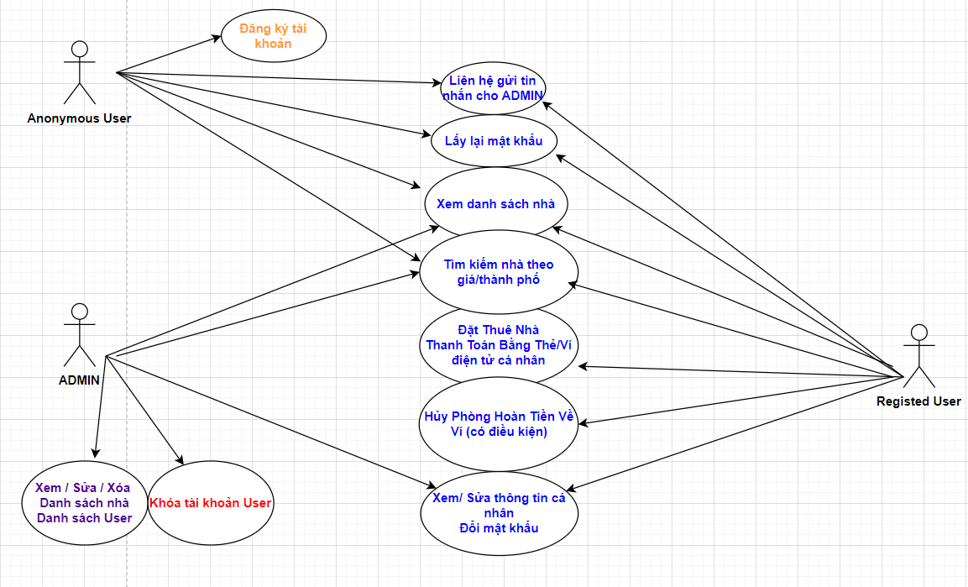
User Case
Các vai trò người dùng (role) trong ứng dụng:
Khách hàng chưa đăng ký tài khoản (Anonymous user)
Khách hàng đăng ký tài khoản (Registered user)
Quản trị hệ thống (ADMIN)
User Case

Slide 5
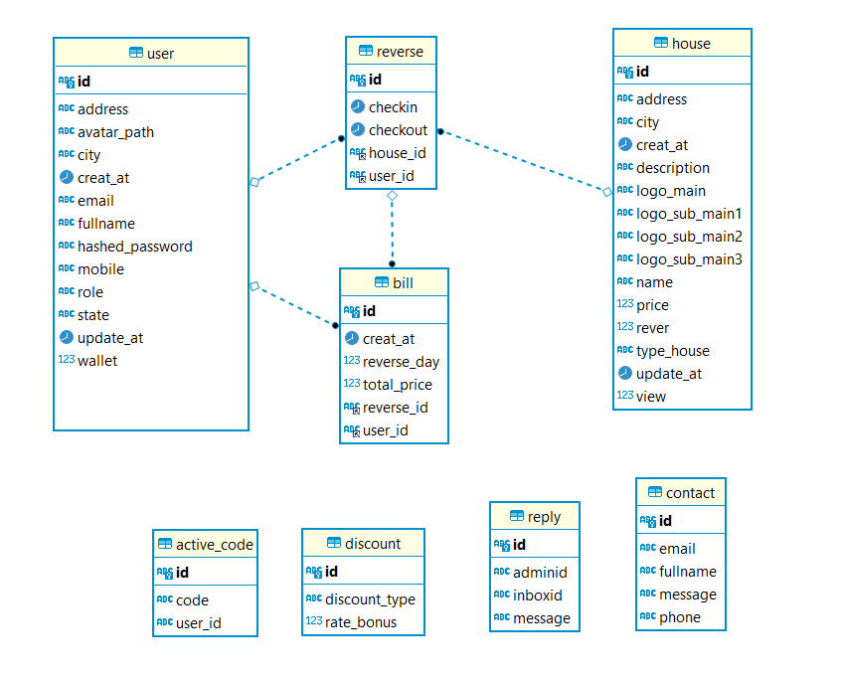
Thiết kế Entity – Table
Quan hệ giữa các bảng

Slide 6
Cấu trúc thư mục dự án
.
├── java
│ └── vn
│ ├── techmaster
│ │ └── finalproject
│ │ ├── config
│ │ │ └── WebConfig.java
│ │ ├── controller_admin
│ │ │ ├── AdminHouseController.java
│ │ │ └── AdminManagerController.java
│ │ ├── controller
│ │ │ ├── BillController.java
│ │ │ └── HouseController.java
│ │ │ └── ReverseController.java
│ │ │ └── HandleExceptionController.java
│ │ │ └── UserController.java
│ │ ├── model
│ │ ├── repository
│ │ ├── request
│ │ ├── service
│ ── resources
│ ├── static
│ ├── templates
│ └── application.properties

